Slide 1
Газообразные вещества
11класс
(базовый уровень)

Slide 2
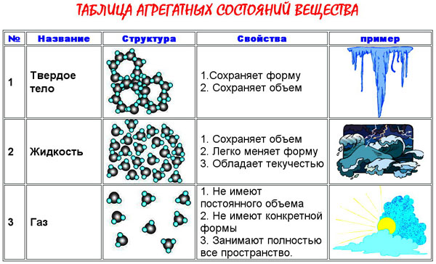
Таблица агрегатных состояний вещества

Slide 3
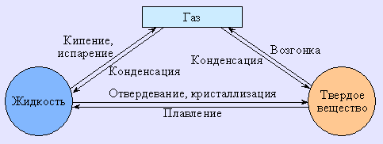
Превращение агрегатных состояний вещества

Slide 4
В газовой фазе расстояние
между молекулами во много раз
превышает размеры самих
молекул.
Газы имеют низкую вязкость
и большую текучесть, и
занимают весь предоставленный
объем.
Газы не имеют собственного
объёма и формы.
Газы легко сжимаются.

Slide 5
Состояние газа определяется
его:
температурой Т
объемом V
давлением P
(н.у.) – нормальные условия:
Т = 273K (0 °С)
Р = 101325Па
(1атм, 760 мм.рт.ст.)

Slide 6
Поведение газов описывается
законами:
Закон Авогадро
Следствия из закона Авогадро
Объединенный газовый закон
Гей-Люссака и
Бойля-Мариотта

Slide 7
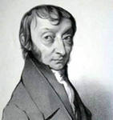
Закон Авогадро:
В равных объемах различных газов при одинаковых условиях содержится одинаковое число молекул
(N_{A} = 6,02 •10²³)

Slide 8
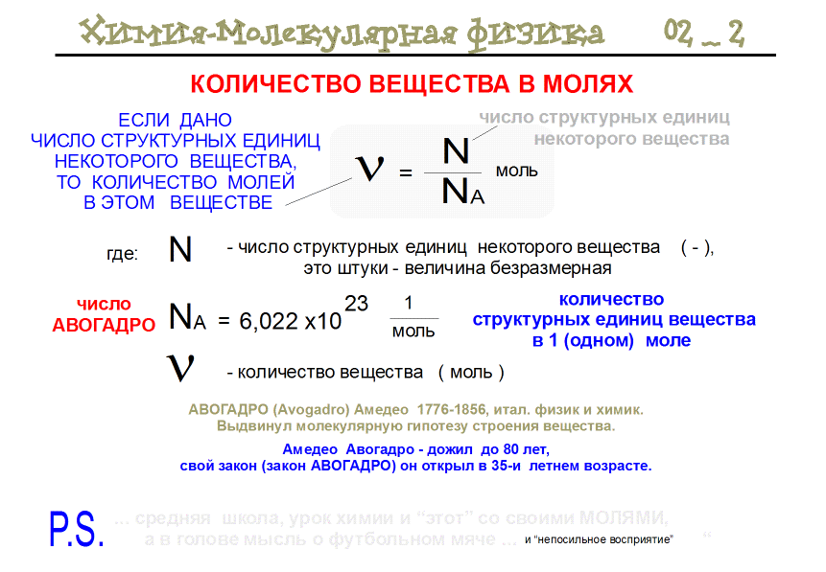

Slide 9
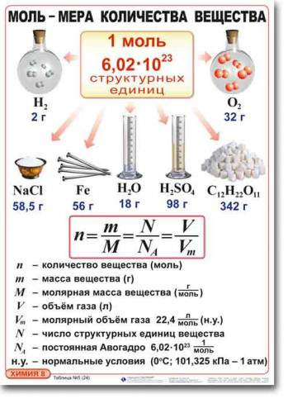
Количество вещества

Slide 10
Первое следствие закона Авогадро:
При одинаковых условиях равные количества различных газов занимают равные объёмы.
В частности, при нормальных условиях (н. у.) - температуре Т = 273 K (0 °С) и давлении Р = 101325 Па (1 атм, 760 мм. рт. ст.) - 1 моль любого газа занимает объём 22,4л.
Эта физическая постоянная - молярный объём газа при нормальных условиях.

Slide 11
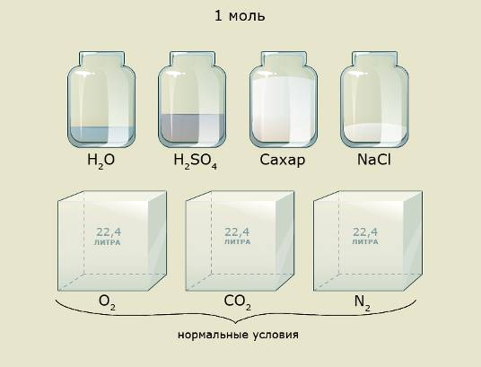
Молярный объем
Если взять:
1 моль азота N₂ (28г)
1 моль кислорода О₂ (32 г)
1 моль углекислого газа С0₂ (44 г)
1 моль водяных паров Н₂О (18 г) при одинаковых условиях, например нормальных (0º С и давление 760 мм рт. ст., или 101,3 кПа) то окажется, что один моль любого из газов займет один и тот же объем, равный 22.4 л.
18г
98г
180г
58,5г

Slide 12
Второе следствие из закона Авогадро:
Молярная масса вещества в
газообразном состоянии равна его
удвоенной относительной плотности
по водороду:
M_{B-ва} = M(H₂)·D(H₂) = 2•D(H₂)
Аналогичным образом, с учетом
средней молярной массы воздуха
M_{возд} = 29 г/моль:
M_{B-ва} = M_{возд}·D_{возд} = 29•D_{возд}

Slide 13
Какой объём при нормальных условиях занимают 7г азота N₂?
Дано:
m(N₂) =7г;
___________
Найти: V(N₂)
Решение:
М(N₂)=14•2=28 г/моль
V(N₂) = V_{M}•m/M=
22,4л/моль•7г/28г/моль=5,6л
Ответ: 7г азота при нормальных условиях занимают объём 5,6л

Slide 14
Какой объём при нормальных условиях занимают 2 моль любого газа?
Решение:
V= V_{m}·n =
=22,4л/моль·2моль=44,8л
Ответ:2 моль любого газа при н. у. занимают объём 44,8 л
Дано:
n(газа)=2 моль
____________
Найти: V

Slide 15

Объединенный газовый закон
Для одного моля любого газа при
нормальных условиях имеем:
p = 1 атм = 101325 Па,
V = 22,4 л = 0,0224 м³,
t = 0°C или T = 273 К.

Slide 16



Уравнение
Клапейрона-Менделеева
молярная газовая
постоянная:

Slide 17
Упражнения:
Определить V 10,5г N₂ при Т=26⁰С
Р=736 мм.рт.ст.
При Р=750 мм.рт.ст. Т=37⁰С объем
газа равен 10л. Вычислить V газа
при Р=800 мм.рт.ст. и Т=67⁰С
При Т=39⁰С и Р=741 мм.рт.ст.
масса 640см³ газа равна 1,73г.
Известно, что молекула газа –
двухатомна. Определите газ.
Рассчитайте D_{возд.} SO₂, NO₂, CO₂.

Slide 18

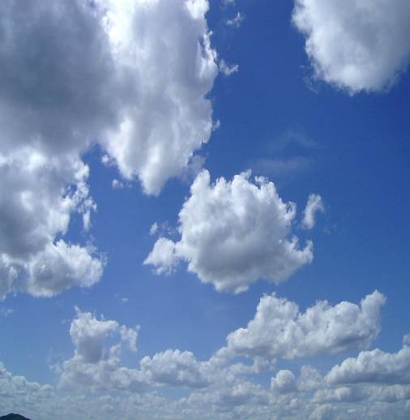
Воздух
.

Slide 19
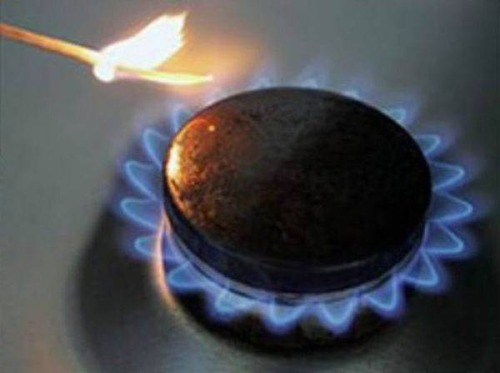
Природный газ

Slide 20
Газообразные вещества
газ | получение |  | распознавание | собира- ние | примене-ние
 | в пром-ти | в лаб-рии
H₂ _{водород}
O₂ _{кислород}
CO₂ _{углекислый газ}
NH₃ _{аммиак}
C₂H₄ _{этилен}

Slide 21

Отличия промышленных и лабораторных способов получения веществ
Сырье
Условия проведения процесса
Выход продукта
Сырье для промышленного производства должно быть максимально дешевым и доступным (в отличие от лабораторных способов получения веществ, где главное – мягкие условия проведения реакции и хороший выход)

Slide 22
Распознавание веществ
Основано на качественных реакциях веществ.
Это легко выполнимые, характерные химические реакции, при которых наблюдается появление или исчезновение окрашивания, выделение или растворение осадка, образование газа и др. Реакции должны быть как можно более селективны и высокочувствительны. Качественный анализ в водных растворах основан на ионных реакциях и позволяет обнаружить катионы или анионы.

Slide 23
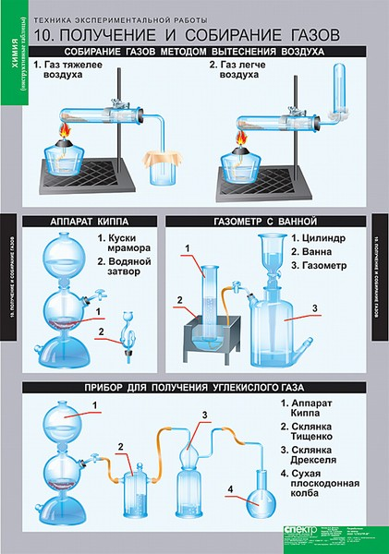
Способы собирания газов вытеснением воздуха
.
D_{возд}= Мr(газа)/Mr(воздуха)

Slide 24
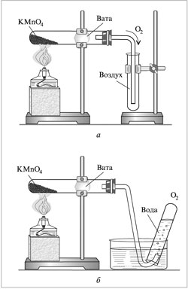
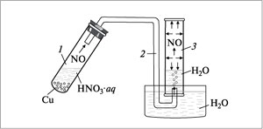
Способы собирания газов вытеснением воды
Если газ плохо растворяется в воде, то этим газом можно насыщать воду
(O₂, C₂H₄, NO, N₂).
.
Если газ хорошо растворяется в воде, то его нельзя собирать методом вытеснения воды
(HCl, NH₃, SO₂, CO₂).

Slide 25
Взаимосвязь применения и получения веществ
свойства
получение
применение
развитие химической науки и производства химических веществ и материалов необходимо для удовлетворения насущных потребностей человека и общества, что способствует решению глобальных проблем современности
Спрос рождает предложение

Slide 26
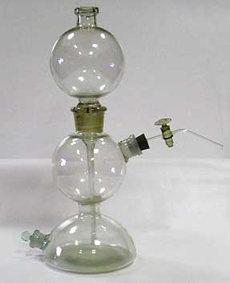

Водород (получение)
CH₄ → C + 2H₂↑
CH₄ → C₂H₂ + 3H₂↑
алканы → алкены +H₂↑
СН₄ + Н₂О → СО + 3Н₂↑
1000⁰C
1500⁰C
Zn + 2HCl→ZnCL₂ + H₂↑
2H₂O → 2H₂ + O₂
СaН₂ + 2H₂O→ Сa(OH)₂+2H₂↑
Аппарат Киппа

Slide 27
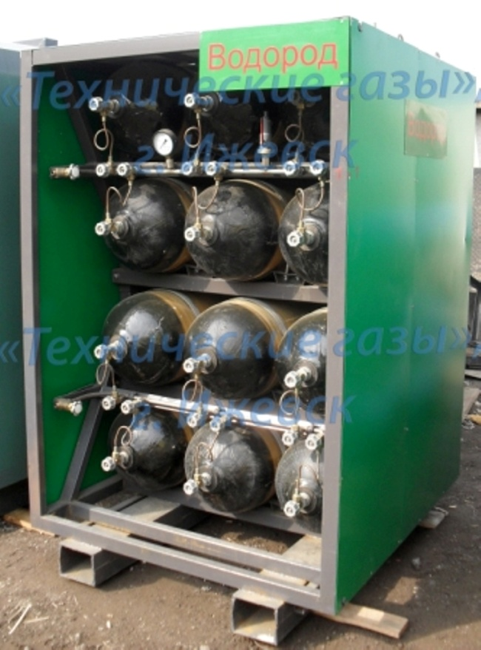
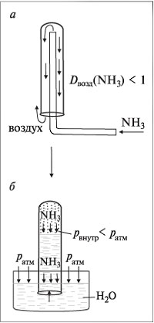
Собирание, распознавание
D_{возд.}= Мr(H₂)/Mr_{(возд.)}
= 2/29 =1/14,5
Водород – горючий газ,
образует с воздухом и
кислородом взрывоопасные
смеси (гремучие смеси),
поэтому требует аккуратного
обращения.
Водород хранят под большим давлением в баллонах из стали, окрашенных в зеленый цвет.
уравнение горения водорода: 2H₂+O₂=2H₂O
D < 1
H₂

Slide 28
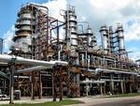
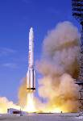
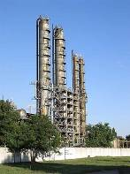
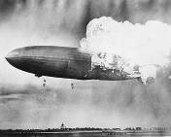

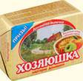
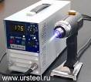
Применение водорода
50%водорода используется для получения аммиака, идущего на производство азотной кислоты, удобрений,
красителей,взрывчатых веществ
H₂
Водород служит горючим в жидком ракетном топливе (окислитель-кислород)
Водород используют для получения маргарина из жидких растительных масел
Водородную горелку используют для резки и сварки металлов
Водород-топливо будущего
Водород использовался для воздушных полетов до 1937г ,когда в воздухе сгорел крупнейший в мире нем.дирижабль «Гинденбург»
Водород служит для удаления соединений серы из нефти и нефтепродуктов

Slide 29
Получение кислорода
Источником кислорода в космических кораблях, подводных лодках и т. п. замкнутых помещениях служит смесь пероксида натрия Na₂O₂ и супероксида калия KO₂. При взаимодействии этих соединений с углекислым газом освобождается кислород:
2Na₂O₂ + 2CO₂ = 2Na₂CO₃ + O₂,
4КО₂ + 2СО₂ = 2К₂СО₃ + 3О₂.
В настоящее время кислород в промышленности получают за счет разделения воздуха при низких температурах. Образуется жидкий воздух, который затем подвергают перегонке (дистилляции). Температура кипения кислорода (-183°C) более чем на 10 градусов выше, чем температура кипения азота (-196°C). Поэтому из жидкости азот испаряется первым, а в остатке накапливается кислород.
2KMnO₄ → K₂MnO₄ + MnO₂ +O₂↑
2KClO₃ → 2KCl+3O₂↑
2HgO → 2Hg +O₂↑
2H₂O₂ →2H₂O + O₂↑

Slide 30
Собирание кислорода
При 20°C
растворимость
газа О₂:
3,1 мл на 100 мл воды.
D_{возд.}=Мr(О₂)/Mr_{(возд.)}=
= 32/29 =1,103

Slide 31
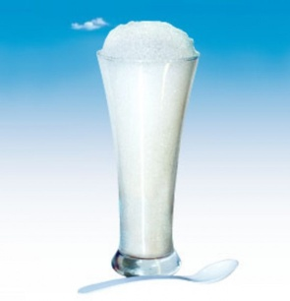
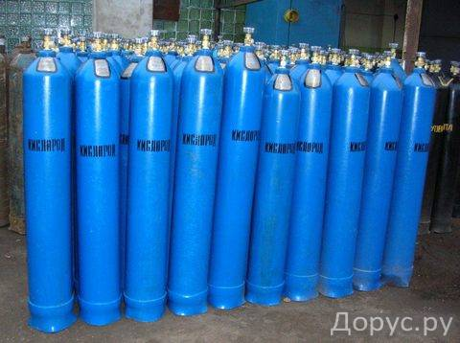
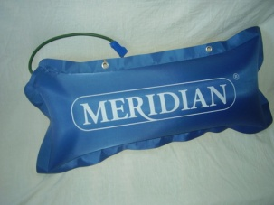
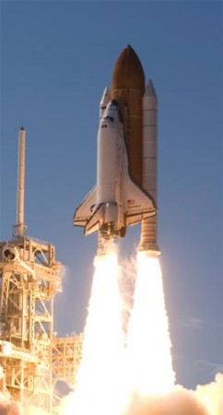
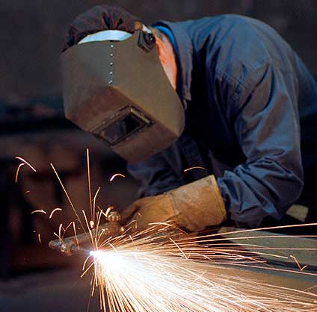
Применение кислорода
О₂
поддерживает дыхание
поддерживает горение
«баллонный» кислород: в баллоне кислород может находиться под давлением до 15 МПа. Баллоны с кислородом окрашены в голубой цвет.

Slide 32
Углекислый газ
СаСО₃ → СаО+СО₂↑
СаСО₃+2НСL → CaCL₂+H₂O+CO₂↑
CO₂+Ca(OH)₂ → CaCO₃↓+H₂O
CaCO₃+CO₂+H₂O → Ca(HCO₃)₂
1000⁰C

Slide 33
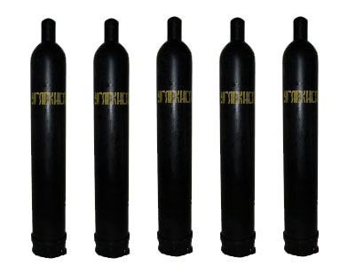
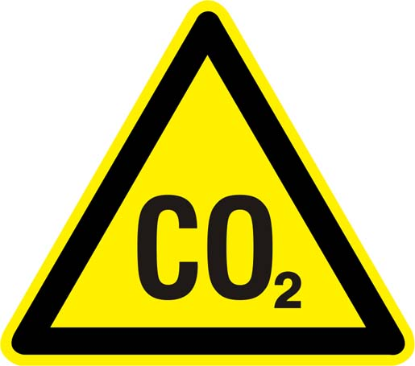
Собирание CO₂
Углекислый газ – оксид углерода (IV) – СО₂. Бесцветный, не имеет запаха, не поддерживает горение, тяжелее воздуха. Растворим в воде.

Slide 34
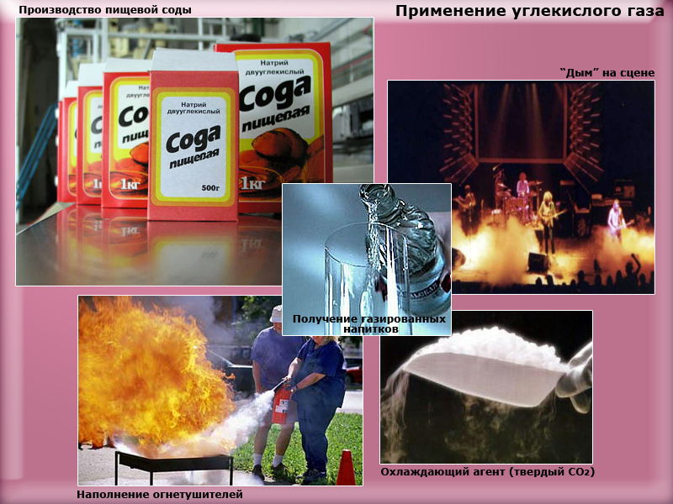
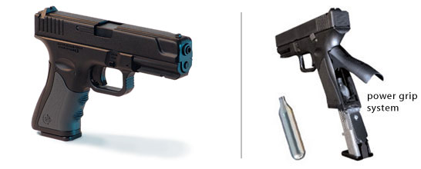

Slide 35
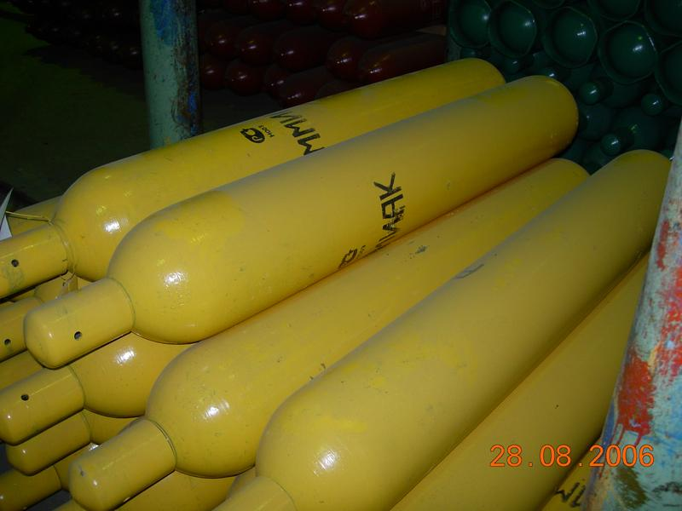
Аммиак
  3Н₂+N₂ → 2NH₃
2NH₄CL+Ca(OH)₂ → CaCL₂+2H₂O+2NH₃↑
NH₃ + H₂O → NH₄OH
NH₄OH → NH₄⁺ + OH⁻
NH₃ + HCl → NH₄Cl («белый дым»)

Slide 36
Собирание NH₃
Значительно легче воздуха: D_{возд}=?
Аммиак очень хорошо растворим в воде:
1 объем воды растворяет при комнатной температуре около 700 объёмов аммиака.
При охлаждении до -33,5⁰С аммиак под обычным давлением превращается в прозрачную жидкость, затвердевающую при
-77,8⁰С.

Slide 37
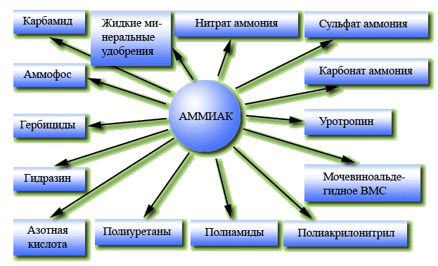
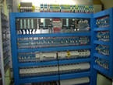
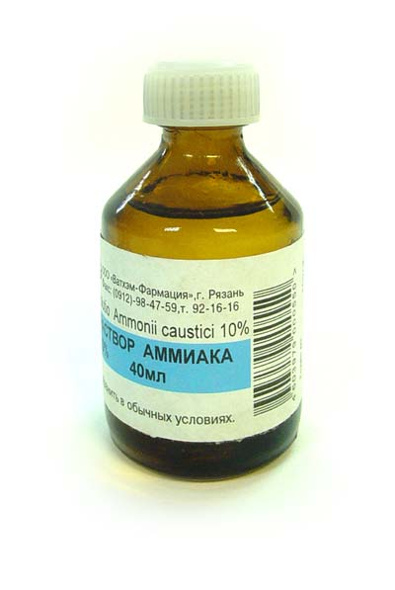
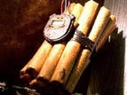
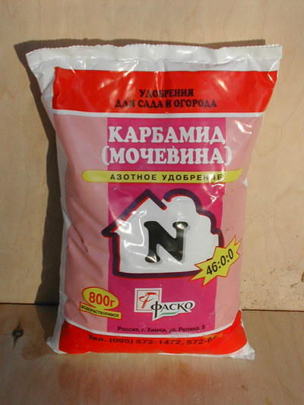

Применение аммиака
В холодильных установках
Получение взрывчатых
веществ
В медицине и быту
Производство азотной кислоты
Производство минеральных удобрений

Slide 38
Этилен
СН₃-СН₃ → СН₂=СН₂+Н₂
С₂Н₅ОН → С₂Н₄+Н₂О
С₂H₄ + 3O₂ → 2CO₂ + 2H₂O
С₂Н₄+Вr₂ → C₂H₄Br₂
СН₂=СН₂ + [o] → СН₂-СН₂
раствор KMnO₄
OH
OH

Slide 39

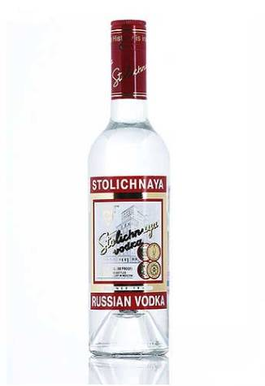

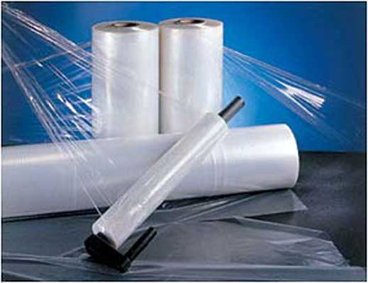
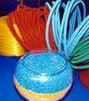
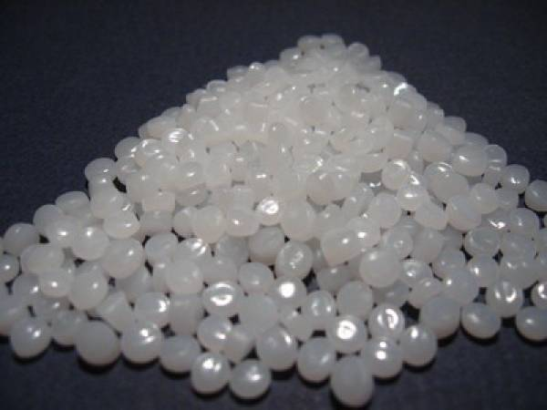
Применение этилена
В качестве мономера при получении полиэтилена и других пластмасс
Этилен используют для ускорения созревания плодов
Производства ацетальдегида и синтетического этилового спирта

Slide 40
Домашнее задание
§ 8, упр.1-7
Т.П.О.

Slide 41
Признаки сравнения | Водород | Кислород | Аммиак | Углекислый газ | Этилен
Формула | Н₂ | О₂ | NH₃ | CO₂ | C₂H₄
Физ. св-ва | Самый легкий газ; не имеет цвета, запаха и вкуса. В воде почти нерас творим. | Бесцветный газ, в жидком состоянии - светло-голубой, в твердом - синий. В воде плохо растворим. | газ, без цвета, с резким запахом, легче воздуха (Мг = 17), хорошо растворим в воде. | бесцветный, не имеющий запах газ. Он примерно в полтора раза тяжелее воздуха. Растворим в воде. | Этилен – бесцветный газ со слабым запахом Легче воздуха, В воде почти нерастворим
Получе- ние | Zn + 2HCl→ → ZnCl ₂+ Н₂↑ С +Н₂О →СО + Н₂ | 2 KMnO₄ → K₂MnO₄ + MnO₂ + O₂ ↑ | 2NH₄Cl + Ca(OH)₂ → CaCl₂ + 2NH₃ + H₂O N₂ + 3H₂→2NH₃ | CaCO₃ → CaO +CO₂ CaCO₃ + 2HCl→ CaCl₂ + CO₂ + H₂O | С₂Н₆ → С₂Н₄+Н₂ С₂Н₅ОН → С₂Н₄ + Н₂О
Качествен- ные реакции | Раздается глухой хлопок, если водород чистый или «лающий» звук, если водород содержит примеси | яркое загорание тлеющей древесной лучинки в атмосфере кислорода. | можно распознать по изменению окраски влажной лакмусовой бумажки и по появлению белого дыма при поднесении стеклянной палочки, смоченной в соляной кислоте. | По помутнению известковой воды: СО₂ + Са(ОН)₂ → СаСО₃ + Н₂О | Распознают этилен по обесцвечи- ванию подкисленного раствора перманганата калия или бромной воды

